Slide 1
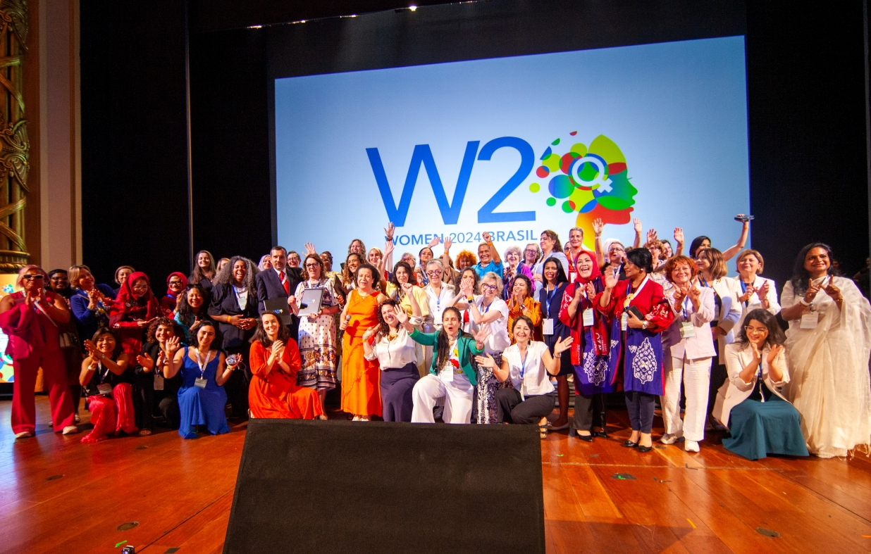
Summit Internacional W20 2024
1/10 de 2024 - RIO DE JANEIRO

Slide 2
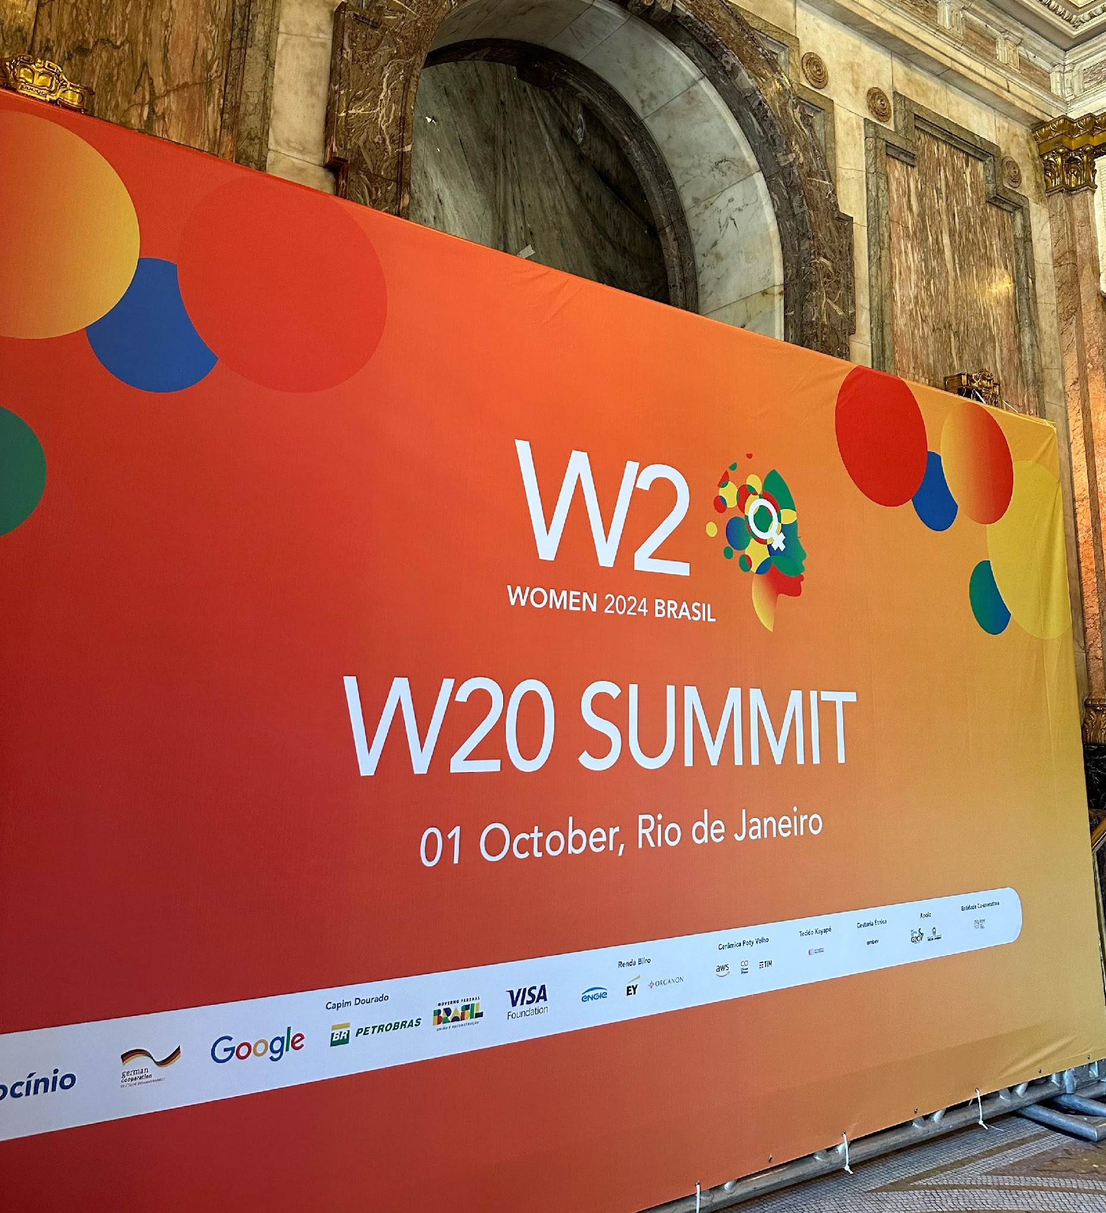

O Summit Internacional W20 2024 aconteceu no dia 1º de outubro, no Theatro Municipal do Rio de Janeiro, e teve uma programação intensiva sobre temas cruciais para a igualdade de gênero e empoderamento das mulheres. Entre os principais tópicos discutidos estavam a justiça climática, equidade de gênero, empreendedorismo feminino, e inclusão de mulheres em STEM. A agenda incluiu mesas redondas, painéis e momentos inspiracionais, reunindo líderes como Ana Fontes (presidente do W20 Brasil), Neca Setubal (Fundação Tide Setubal), e Ana Carolina Querino (ONU Mulheres Brasil), entre outros participantes internacionais.

Slide 3

Women 20, mais conhecido pelo acrônimo W20, é um dos grupos de engajamento independentes do G20 Social com foco em promover a equidade de gênero e o empoderamento econômico das mulheres. Foi criado durante a presidência da Austrália em 2014, o Brasil participa desde 2017 e, como todos os outros grupos de engajamento, tem como objetivo recomendar políticas e compromissos à liderança dos países do G20.
Todos os anos, o W-20 prepara um documento com as principais áreas e recomendações conhecido como "Communique" e o entrega ao representante designado (Sherpa) do líder de cada país e defende a inclusão dessas recomendações na declaração final do G-20.
O W20 reúne especialistas em diversos temas, dos países do G20, que atuam na maior parte da sociedade civil e em segmentos como startups, universidades e negócios sociais. Durante a preparação do Communique, as delegações são divididas em grupos de trabalho que analisam temas, histórias de sucesso de políticas e ações e elaboram sugestões.
Além do trabalho das delegações, o país promove diálogos nacionais com representantes de organizações da sociedade civil e órgãos governamentais que visam promover os direitos das mulheres.

Slide 4
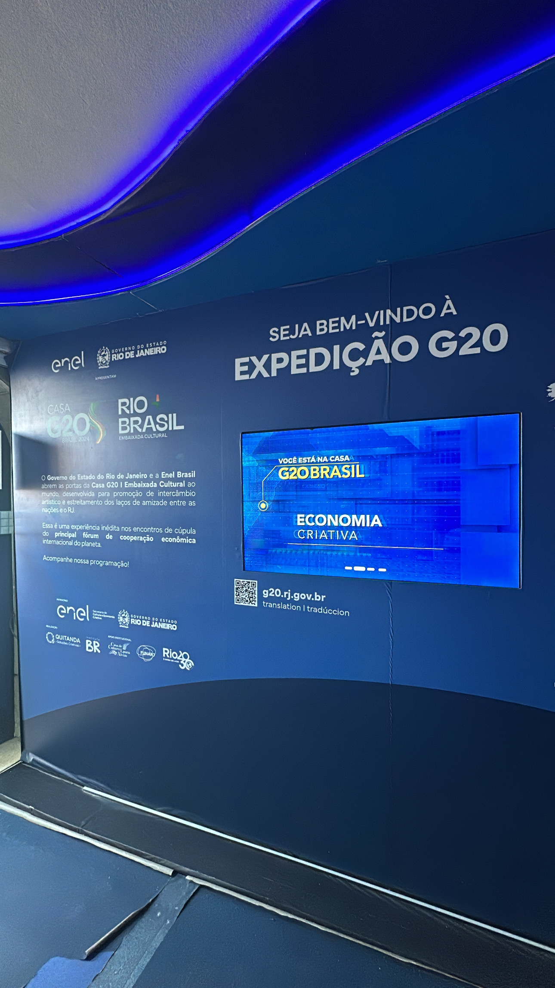
PROGRAMAÇÃO
9h00 - 10h00: Painel de Abertura: Discursos de Ana Fontes (Presidente do W20 Brasil), Anielle Franco (Ministra da Igualdade Racial), Maria Helena Guarezi (Ministra das Mulheres em exercício) e outras autoridades.
10h00 - 12h30: Painéis temáticos:
  Compromisso de Brisbane 25x25: Balanço dos 10 anos de metas de igualdade de gênero.
  Desafios e Avanços na Equidade de Gênero: Apresentação com Ana Carolina Querino, representante da ONU Mulheres Brasil.
  Desigualdades Socioeconômicas no Brasil: Palestra de Neca Setubal, Presidente da Fundação Tide Setubal.
13h45 - 15h35: Discussões sobre temas críticos:
  Economia do Cuidado: Recomendações para políticas de cuidado.
  Mulheres Afrodescendentes: Avanços e desafios, com participação de Benilda Brito.
  Mulheres em STEM: Propostas para inclusão de mulheres nas ciências, tecnologia, engenharia e matemática.
16h20 - 18h10: Sessões de recomendações:
  Justiça Climática: Moderado por Kamila Camilo, focando em questões ambientais e igualdade.
  Empreendedorismo Feminino: Painel com Maria Rita Spina Bueno e convidadas internacionais.
  Fim da Violência de Gênero: Estratégias e recomendações de combate.
18h25 - 19h00: Encerramento com conclusão dos trabalhos e uma apresentação cultural para finalizar o evento.
Dia 02 – 30.09.24
Dia 03 – 01.10.24

Slide 5
O Summit Internacional W20, em 2024 no Rio de Janeiro, trouxe discussões fundamentais sobre igualdade de gênero e empoderamento das mulheres. Abordou temas como a economia do cuidado, a justiça climática e a inclusão de mulheres em áreas de STEM (ciência, tecnologia, engenharia e matemática). Também houve um painel sobre violência de gênero, com recomendações específicas para enfrentar o problema, além de discussões sobre desigualdades raciais e socioeconômicas. Women 20 2024 convocou a liderança do G20 a:
Implementar ações para alcançar o empoderamento econômico das mulheres e os compromissos de igualdade de gênero acordados nas últimas nove declarações dos líderes do G20;
Implementar o compromisso de Brisbane de 2014 (25×25) para reduzir em 25% a lacuna de participação das mulheres na força de trabalho até 2025. De acordo com o Relatório da OIT/OCDE de 2024, apenas metade dos membros do G20 atingirá a meta de Brisbane.
Implementar compromissos adicionais acordados para promover a igualdade de gênero, incluindo: (a) reduzir pela metade a lacuna digital de gênero até 2030, (b) aumentar a participação das mulheres em STEM (ciência, tecnologia, engenharia e matemática), (c) implementar o código de financiamento das Mulheres Empreendedoras (WE-Fi),(d) eliminar a violência contra as mulheres (e) investir em proteção social, infraestrutura e serviços de cuidados.
Cumprir o compromisso dos líderes do G20 de melhorar o desenvolvimento liderado por mulheres e colocar as mulheres no centro de todos os processos de desenvolvimento.
Medir, acompanhar e relatar publicamente, de forma anual, o progresso dos investimentos do G20 nas mulheres, tanto em nível coletivo do G20 quanto em nível nacional, acompanhando e relatando as iniciativas de financiamento acordadas na Declaração dos Líderes.
Criar um Painel de Resultados de Gênero padronizado do G20, que possa ser utilizado para formulação de políticas baseadas em evidências e priorizar iniciativas para promover a igualdade de gênero do G20.
Dedicar financiamento aos Escritórios Nacionais de Estatística e ministérios relacionados para coleta e análise de dados sensíveis ao gênero e desagregados por sexo, monitorando o trabalho de cuidado não remunerado, rastreando a violência contra as mulheres (incluindo não denunciada) e medindo o custo econômico total.

Slide 6
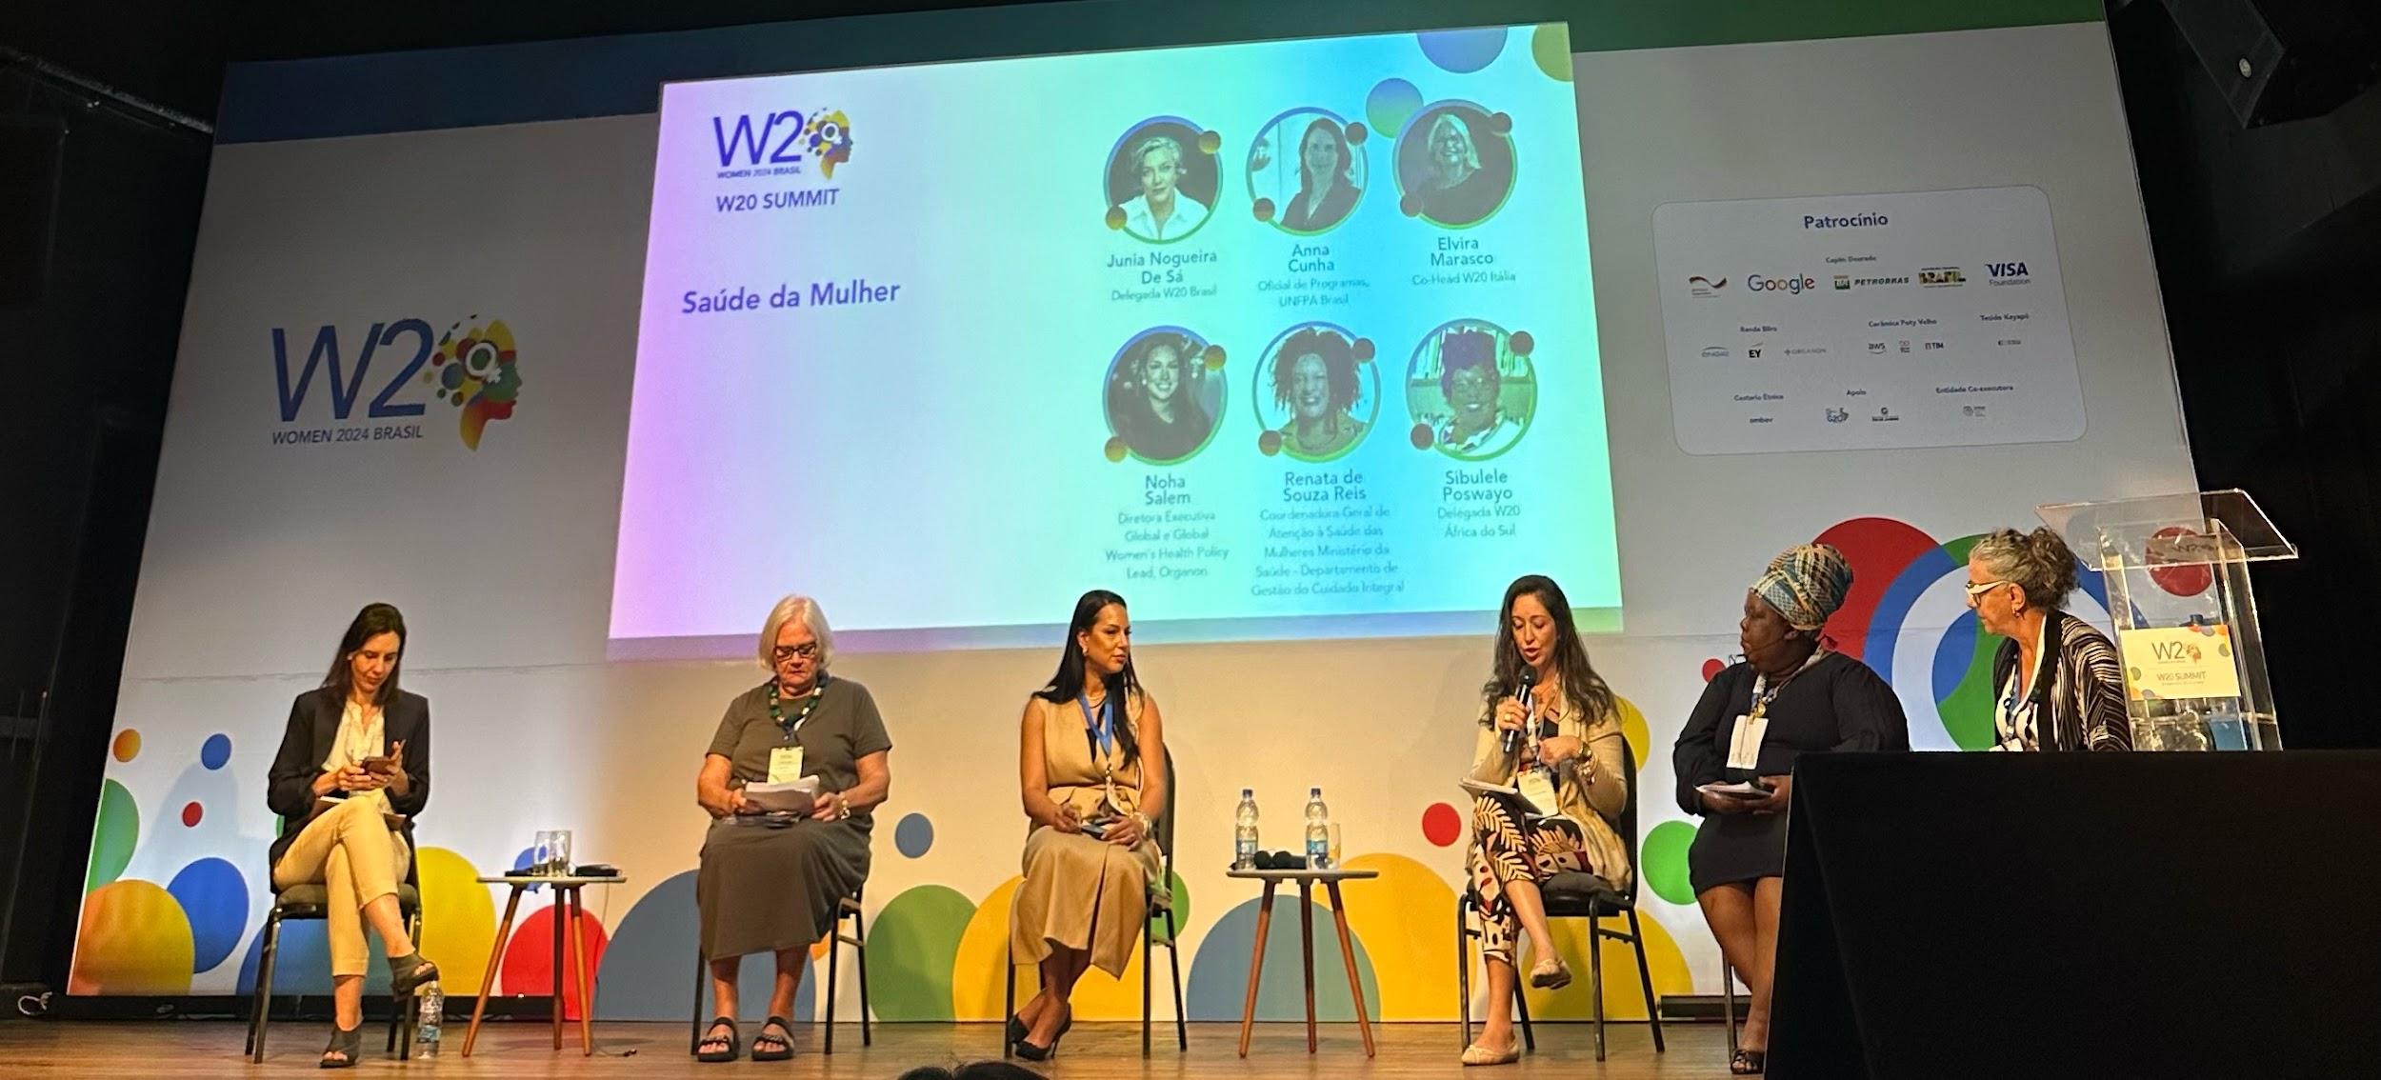
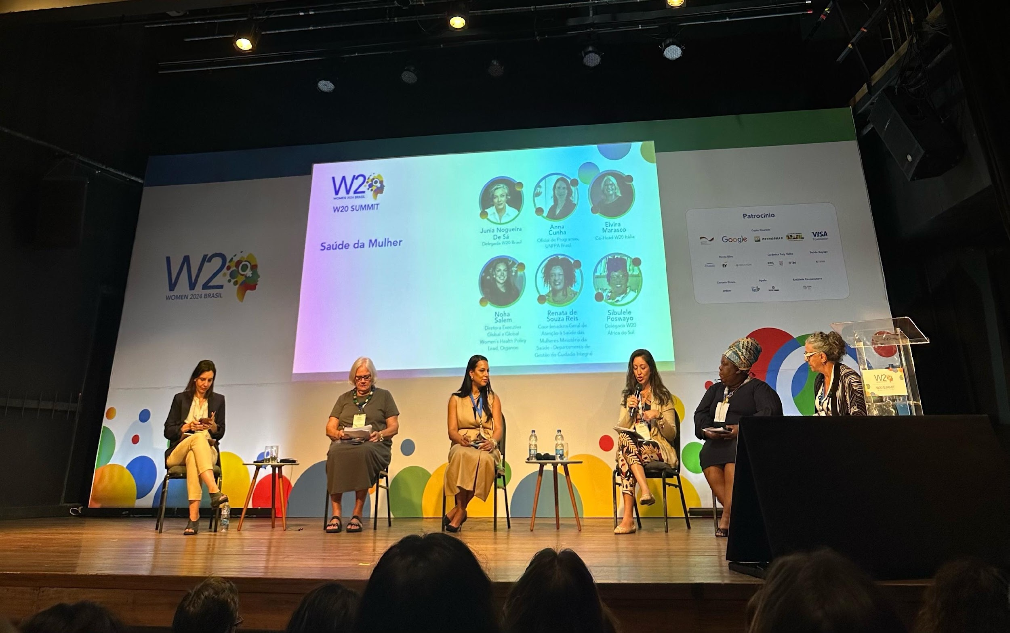
O Summit Internacional W20 2024 foi um evento significativo para o Brasil, consolidando-se como uma plataforma essencial para promover a igualdade de gênero e o empoderamento das mulheres em nível global. Como um dos grupos de engajamento do G20, o W20 atua para integrar a perspectiva de gênero nas decisões econômicas globais, abordando temas como a economia do cuidado, justiça climática e inclusão das mulheres em STEM.
Destacou a importância de políticas públicas e ações eficazes que assegurem igualdade de gênero, participação econômica e inclusão social para mulheres em todo o mundo. O evento reuniu especialistas, formuladores de políticas, empresas e líderes de diversas áreas para estimular o diálogo e propor soluções inovadoras aos desafios da desigualdade de gênero e da falta de oportunidades para mulheres. As discussões enfatizaram a urgência de apoiar a economia do cuidado, promover o acesso feminino a setores estratégicos como STEM e combater a violência de gênero.

